Slide 1


CHÀO MỪNG CÁC CON ĐẾN VỚI TIẾT HỌC TRỰC TUYẾN
MÔN : TOÁN

Slide 2
1 – KHỞI ĐỘNG

Slide 3




Nhạc nền
BẮT ĐẦU

Slide 4
CÁCH CHƠI
Trò chơi sẽ có 2 câu hỏi trắc nghiệm.
Để trả lời các câu hỏi này, em hãy đưa ra
kí hiệu KÉO - BÚA - LÁ chứa đáp án đúng
mà các em tìm được trước camera nhé!

Slide 5







Giá trị của biểu thức
35 x ( 36 : 9 ) là :
CÂU 1
4
Âm thanh
kiểm tra đáp án
140
120

Slide 6


32 + ( 55 – 25 ) …. 60
Dấu cần điền là :
CÂU 2
>
<
=

Slide 7
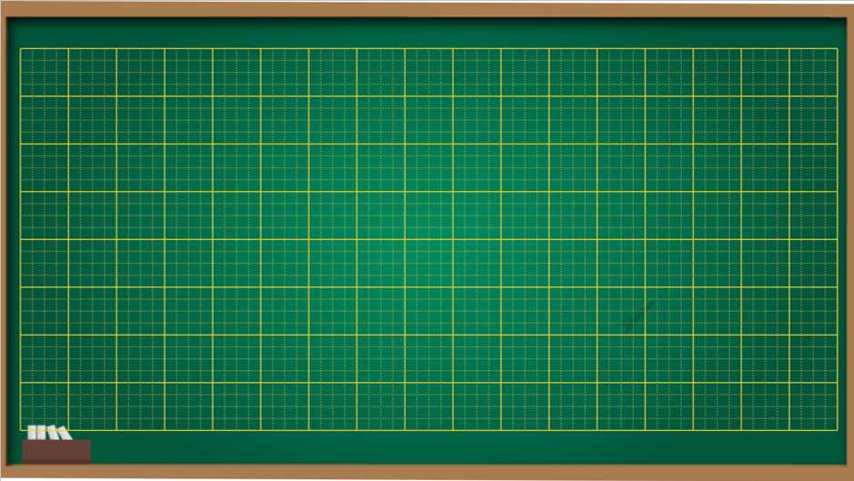
Thứ ba ngày 28 tháng 12 năm 2021
Toán
Luyện tập
7

Slide 8
YÊU CẦU CẦN ĐẠT
01
- Thực hiện được thành thạo tính giá trị của biểu thức có dấu ngoặc.
02
- Vận dụng được cách tính giá trị biểu thức để làm các bài tập.
03
- Xếp được 8 hình tam giác thành hình ngôi nhà theo mẫu

Slide 9
2 – LUYỆN TẬP

Slide 10
1. Tính giá trị biểu thức:
a) 238 – ( 55 – 35)
175 – ( 30 + 20 )
= 238 – 20
= 175 – 50
= 218
= 125
b) 84 : (4 : 2)
(72 + 18) x 3
= 84 : 2
= 90 x 3
= 42
= 270
Nêu cách tính giá trị biểu thức có dấu ngoặc.

Slide 11
Bài 2: Tính giá trị biểu thức:
Nhận xét biểu thức bài 2.
a) (421 – 200) x 2
421 – 200 x 2
= 221 x 2
= 421 - 400
= 442
= 21
b) 90 + 9 : 9
(90 + 9 ) : 9
= 90 + 1
= 99 : 9
= 91
= 11
Lưu ý : Thực hiện đúng quy tắc khi tính giá trị của biểu thức.

Slide 12
3.
>
(12 + 11) x 3
>
45
30
…
(70 + 23) : 3
>
<
=
…
= 23 x 3
= 93 : 3
= 69
= 31
<
=
120
…
484 : ( 2 + 2 )
11 + (52 – 22 )
41
…
= 11 + 30
= 484 : 4
= 41
= 121
Để điền được dấu vào các phép tính phải lưu ý gì?

Slide 13
Bài 4: Cho 8 hình tam giác, mỗi hình như hình bên:
Hãy xếp thành hình cái nhà:

Slide 14
Hãy thêm dấu ngoặc để tính nhanh giá trị biểu thức : 123 + 80 +20
123 + 80 +20
= 123 + ( 80 + 20 )
= 123 + 100
= 223

Slide 15
YÊU CẦU CẦN ĐẠT
01
- Thực hiện được thành thạo tính giá trị của biểu thức có dấu ngoặc.
02
- Vận dụng được cách tính giá trị biểu thức để làm các bài tập.
03
- Xếp được 8 hình tam giác thành hình ngôi nhà theo mẫu

Slide 16
3 – Hoạt động tiếp nối.
- Ôn lại cách tính giá trị của biểu thức.
- Chuẩn bị bài sau : Hình chữ nhật.

